Slide 1
SISTEMA WEB DE TIEMPO REAL PARA EL APRENDIZAJE COLABORATIVO
By
Leibnitz Pavel Rojas Bustamante

Slide 2
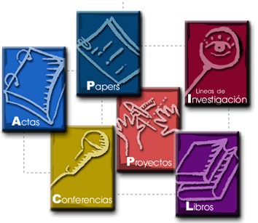
INTRODUCCIÓN
CAPÍTULO 1

Slide 3

ANTECEDENTES
Algunas instituciones han logrado mejorar los cursos de programación adoptando Python como primer lenguaje de programación (Nikula, Sajaniemi, Tedre, & Wray, 2007).
Según Knobelsdorf, Kreitz, y Böhne (2014), los altos ratios de fracasos en los cursos de introducción a la teoría de las ciencias de la computación son un problema común en las universidades de Alemania, Europa, y Norte América.
Azizinezhad, Hashemi, y Darvishi (2013) realizaron un estudio para investigar los efectos del aprendizaje colaborativo en el aprendizaje del idioma inglés como lengua extranjera para los alumnos.
La técnica de Jigsaw, fue implementada en un sistema web en el 2013 en la Universidad Pontificia Católica del Perú con el n de automatizar los procesos que se requiere aplicar dicha técnica al aprendizaje colaborativo (Pinzas & Yatsen, 2013).

Slide 4
ANTECEDENTES DEL PROBLEMA
Existen muchos estudios multi-institucionales que indican que hay serias deficiencias en el aprendizaje de alumnos que han pasado uno o mas cursos de programación (McCracken et al., 2001; Lister et al., 2004; Tenenberg et al., 2005).
Algunas instituciones han logrado mejorar los cursos de programación adoptando Python como primer lenguaje de programación (Nikula, Sajaniemi, Tedre, & Wray, 2007).
Según Knobelsdorf, Kreitz, y Böhne (2014), los altos ratios de fracasos en los cursos de introducción a la teoría de las ciencias de la computación son un problema común en las universidades de Alemania, Europa, y Norte América.

Slide 5
ANTECEDENTES DE LA TÉCNICA
La técnica de Jigsaw fue creada en (1978) por Aronson et al. y es una de las mas importantes técnicas para fomentar la cooperación y discusión entre miembros de una comunidad de aprendizaje (Blocher, 2005).
La técnica de Jigsaw ha sido usada en los procesos educacionales en países de todos los continentes y puede mejorar el rendimiento de los alumnos y estudiantes a través del aprendizaje colaborativo (Maftei & Maftei, 2011).
Azizinezhad, Hashemi, y Darvishi (2013) realizaron un estudio para investigar los efectos del aprendizaje colaborativo en el aprendizaje del idioma inglés como lengua extranjera para los alumnos.
La técnica de Jigsaw, fue implementada en un sistema web en el 2013 en la Universidad Pontificia Católica del Perú con el n de automatizar los procesos que se requiere aplicar dicha técnica al aprendizaje colaborativo (Pinzas & Yatsen, 2013).

Slide 6

DEFINICIÓN DEL PROBLEMA
“Hoy en día, muchos estudiantes tienen dificultades para llevar con éxito los cursos de algoritmos y programación, problema que se evidencia en el porcentaje de alumnos que desaprueban los exámenes, que desaprueban el curso o que simplemente se retiran a mitad de ciclo”.

Slide 7
JUSTIFICACIÓN
La alta tasa de fracaso de los estudiantes de programación ha sido durante muchos años un tema polémico para las instituciones de aprendizaje con reportes de ratios de fracasos alrededor de 26% a 40 %. (Sheard & Hagan, 1998; Truong, Bancroft, & Roe, 2003; Lang, McKay, & Lewis, 2007; Han & Beheshti, 2010).
Los altos porcentajes de fracasos en cursos introductorios de programación son un problema común en universidades en Alemania, Europa, y Norte América, ya que los alumnos tiene problemas para entender los contenidos de tales cursos debido a su abstracción y naturaleza teórica (Knobelsdorf et al., 2014).
Martínez y Camacho (2011) presentaron el diseño, implementación y evaluación de una estrategia de enseñanza basada en aprendizaje colaborativo para introducir el tema de algebra relacional en un curso de base de datos.
Cliburn (2014) desarrolló el curso de Estructura de Datos a través del aprendizaje basado en equipos y el aprendizaje tradicional.

Slide 8
JUSTIFICACIÓN TEÓRICA
Martínez y Camacho (2011) presentaron el diseño, implementación y evaluación de una estrategia de enseñanza basada en aprendizaje colaborativo para introducir el tema de algebra relacional en un curso de base de datos.
Cliburn (2014) desarrolló el curso de Estructura de Datos a través del aprendizaje basado en equipos y el aprendizaje tradicional.

Slide 9

OBJETIVO GENERAL
Desarrollar un sistema web de tiempo real para promover el aprendizaje colaborativo de los estudiantes a través de la técnica de Jigsaw y enfocándolo específicamente a la enseñanza de cursos de algoritmos y programación.

Slide 10

OBJETIVOS ESPECÍFICOS
Investigar sobre diferentes técnicas y herramientas informáticas para el aprendizaje colaborativo.
Investigar sobre frameworks que sirven para realizar aplicativos web de tiempo real.
Definir 3 métricas de calidad para el desarrollo del sistema.
Aplicar el sistema web a la enseñanza de algoritmos y programación en la FISI – UNMSM.

Slide 11

ALCANCES
Se investigará sobre las diferentes técnicas y herramientas informáticas usadas para el aprendizaje colaborativo.
Se investigará sobre los diferentes frameworks para aplicaciones web de tiempo real.
Se evaluará el sistema a desarrollar en base a las métricas definidas.
Se implementará el sistema en la FISI.

Slide 12

MARCO TEÓRICO
CAPÍTULO 2

Slide 13

APRENDIZAJE COLABORATIVO
Definición
Elementos en el aprendizaje colaborativo
Interdependencia positiva, interacción face-to-face, responsabilidad individual, habilidades sociales, autoevaluación.
Beneficios del aprendizaje colaborativo
Sociales, psicológicos, académicos
Técnicas
Técnica de jigsaw
Programación en pares
El estudio de casos
Tecnologías web

Slide 14

ESTADO DEL ARTE
CAPÍTULO 3

Slide 15
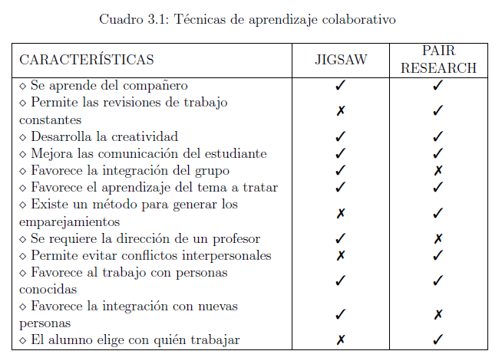
Técnicas para el aprendizaje colaborativo

Slide 16
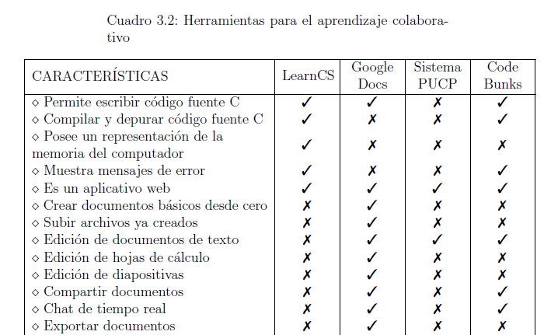
Herramientas para el aprendizaje colaborativo

Slide 17
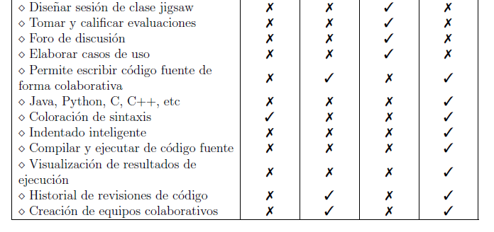
Herramientas para el aprendizaje colaborativo

Slide 18
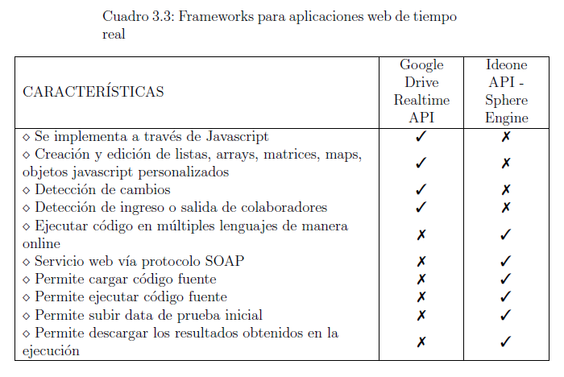
Frameworks para aplicaciones web de tiempo real

Slide 19
Referencias
McCracken, M., Almstrum, V., Diaz, D., Guzdial, M., Hagan, D., Kolikant, Y. B.-D., . . . Wilusz, T. (2001). A multi-national, multi-institutional study of assessment of programming skills of rst-year CS students. In Working group reports from ITiCSE on innovation and technology in computer science education (p. 125{180). New York, NY, USA: ACM.
Nikula, U., Sajaniemi, J., Tedre, M., & Wray, S. (2007). Python and roles of variables in introductory programming: Experiences from three educational institutions. JITE, 6 , 199 - 214.
Knobelsdorf, M., Kreitz, C., & Bohne, S. (2014). Teaching theoretical computer science using a cognitive apprenticeship approach. In Proceedings of the 45th ACM technical symposium on computer science education (p. 67 - 72). New York, NY, USA: ACM.
Blocher, J. M. (2005). Increasing learner interaction: Using jigsaw online. Educational Media International, 42 (3), 269 - 278.
Maftei, G., & Maftei, M. (2011). The strengthen knowledge of atomic physics using the “mosaic" method (the jigsaw method). Procedia - Social and Behavioral Sciences, 15 , 1605 - 1610.
Azizinezhad, M., Hashemi, M., & Darvishi, S. (2013, October). Application of cooperative learning in EFL classes to enhance the students' language learning. Procedia - Social and Behavioral Sciences, 93 , 138 - 141.
Pinzas, C., & Yatsen, G. (2013, November). Desarrollo de un sistema web para la enseñanza de casos de uso empleando la tecnica de aprendizaje cooperativo de rompecabezas.

Slide 20
Referencias
Knobelsdorf, M., Kreitz, C., & Bohne, S. (2014). Teaching theoretical computer science using a cognitive apprenticeship approach. In Proceedings of the 45th ACM technical symposium on computer science education (p. 67 - 72).
Martinez, A., & Camacho, A. (2011). A cooperative learning-based strategy for teaching relational algebra. In Proceedings of the 16th annual joint conference on innovation and technology in computer science education (p. 263{267). New York, NY, USA: ACM.
Cliburn, D. C. (2014, May). Team-based learning in a data structures course. J. Comput. Sci. Coll., 29 (5), 194 - 201.
Buhr, G. T., Hein, M. T., White, H. K., & Pinheiro, S. O. (2014). Using the jigsaw cooperative learning method to teach medical students about long-term and postacute care. Journal of the American Medical Directors Association, 15 (6), 429 - 434.
Miller, R. C., Zhang, H., Gilbert, E., & Gerber, E. (2014). Pair research: Matching people for collaboration, learning, and productivity. In Proceedings of the 17th ACM conference on computer supported cooperative work; social computing (p. 1043-1048). New York, NY, USA: ACM.
Lipman, D. (2014, June). LearnCS!: a new, browser-based c programming environment for CS1. J. Comput. Sci. Coll., 29 (6), 144 -150.

